Slide 1


ПРЕЗЕНТАЦІЯ ХЕРСОНСЬКОГО РАЙОННОГО ВІДДІЛУ
ДУ «Херсонський обласний центр контролю та профілактики хвороб МОЗ України»
Степаненко Ірина
Мала Неля

Slide 2


Туберкульоз
Туберкульоз залишається однією з найнебезпечніших інфекцій та однією з провідних причин смерті від інфекційних хвороб у світі.
Туберкульоз — це соціально значуще інфекційне захворювання з переважно хронічним перебігом, яке може уражати різні органи, найчастіше легені.

Slide 3
Чому це важливо
За даними Всесвітньої організації охорони здоров’я:
щороку мільйони людей хворіють на туберкульоз
хвороба виліковна, але потребує раннього виявлення
В Україні під час війни ризик поширення інфекцій збільшується через:
стрес
переміщення населення
складні умови життя

Slide 4
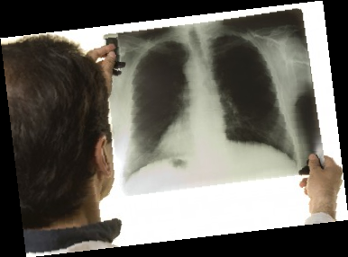
Туберкульоз – специфічне інфекційне захворювання, викликане мікобактеріями туберкульозу (МБТ). Найчастіше уражає легені, також може впливати на інші частини людського тіла.

Slide 5
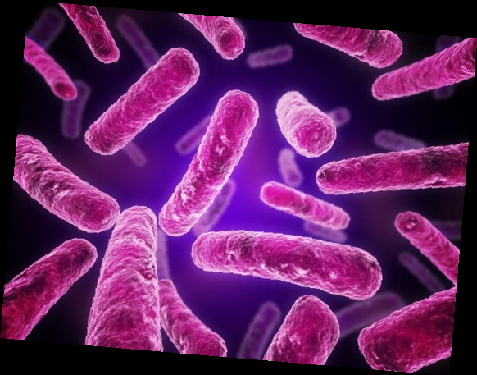
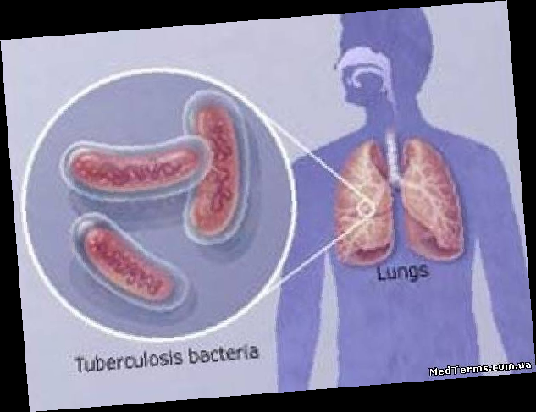
Збудник захворювання – мікобактерія туберкульозу (паличка Коха). Відноситься до актиноміцетів, дуже поширених в природі.
Досить стійка до дії зовнішнього середовища: при температурі 50⁰С вона гине через 12 годин, при 70⁰С – через 1хв, при 23⁰С може існувати близько 7 років.
Особливо зростає стійкість МБТ у сухому харкотинні: для знешкодження треба нагрівати до 100⁰С 45хв. Від УФО рідке харкотиння знезаражується через 2-3хв, а сухе в темному місці зберігається 6-12 місяців. На сторінках книг живе 2-3 місяця.

Slide 6


Перша ланка епід. процесу – зараження. Головне джерело – хвора людина, особливо яка виділяє харкотиння. Зараження може бути
від хворої тварини.
Друга ланка епід. процесу – шляхи проникнення МБТ в
організм людини:
Аерогенний (90-95%)
  Повітряно-крапельний – під час кашлю краплі харкотиння поширюються на 1,5-2м і в повітрі знаходяться 1-1,5 години;
  Пиловий.
Аліментарний (1 – 2%) – при вживанні продуктів від хворих тварин, інфікуванні їжі та посуду.
Контактний – в хірургії, лаборантів, доярок, м’ясників – через пошкоджену шкіру.
Внутрішньоутробний – при пологових травмах у жінок з генералізованими формами туберкульозу

Slide 7
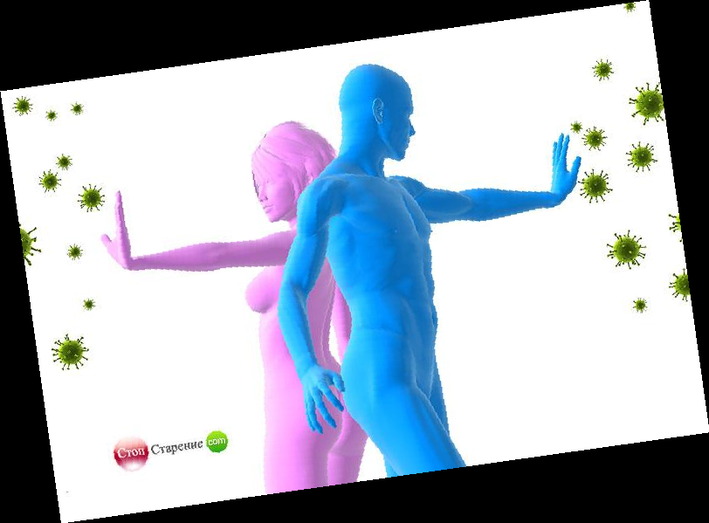
Епідеміологія хвороби.
Третя ланка епід. процесу – сприйнятливість до туберкульозу організму людини. Статистично інфікованість зростає з віком, чоловіки хворіють в 2-3
рази частіше за жінок. Жителі міст хворіють на 5-10% частіше, ніж сільські. Негативно впливає вологий холодний клімат, вживання їжі з недостатньою кількістю тваринного білка. В 2-3 рази частіше хворіють люди при спільному проживанні з хворими на туберкульоз. Туберкульозу сприяють: алкоголізм, цинга, вагітність і пологи.
Категорії населення з підвищеним ризиком захворювання на туберкульоз - особи, які були в контакті із хворим на туберкульоз:
    Родинному або побутовому.
    Професійному.
    Соціальні групи ризику.
    Особи без певного місця проживання.
    Мігранти, біженці, переселенці.
    Хворі на алкоголізм або наркоманію.
    Безробітні.
    Особи, які позбавлені волі або визволені.
    Медична група ризику.
    Хворі із супутніми захворюваннями.

Slide 8
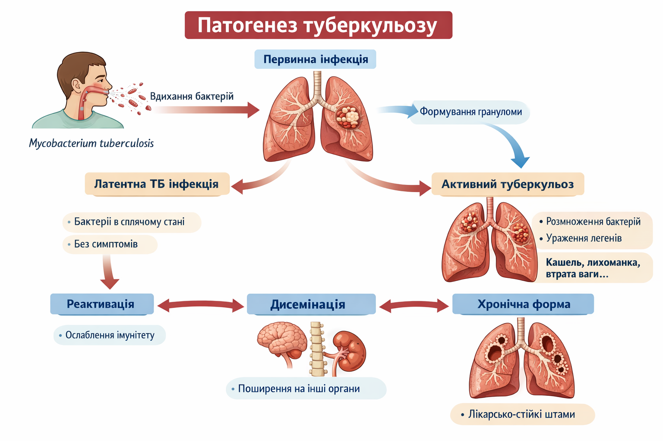
Патогенез хвороби.
В організм МБТ потрапляє аерогенним шляхом і розповсюджується гематогенно, лімфогенно та бронхогенно. В легенях, бронхах та лімфовузлах утворюються туберкульозні пагорбки. Через 3 тижні – 3 місяці цю інфікованість можна виявити: з’являється позитивна реакція на туберкулін – туберкульозний віраж. При високій опірності організму пагорбки рубцюються або обвапняються (вогнища Гона). При зниженні імунітету розвивається клінічно виражений первинний туберкульоз. Первинний туберкульоз зустрічається переважно у дітей та підлітків. Після лікування вогнища переходять в неактивний стан. У вогнищах, що загоїлись, за несприятливих умов МБТ може “пробуджуватися”, розмножуватися, і, як наслідок, розвивається вторинний туберкульоз. Другий можливий шлях розвитку вторинного туберкульозу – повторне зараження раніше інфікованих людей – суперінфекція.

Slide 9
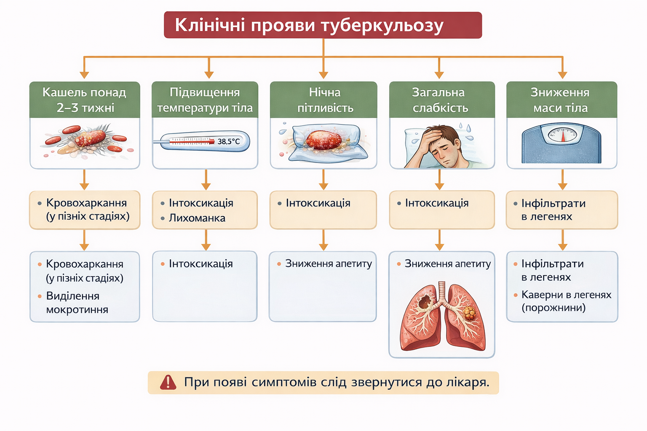
Клінічні прояви хвороби.
Бронхолегеневі симптоми

Slide 10


Діагностика туберкульозу
Огляд: на початку захворювання відхилень немає. Далі у більшості хворих можна виявити “сліди” туберкульозної інтоксикації. Внаслідок подразнення симпатичної нервової системи спостерігається:
підвищений блиск очей;
поширені зіниці;
рум’янець на блідих щоках.
При тривалому перебігу захворювання спостерігається:
схуднення і виснаження;
порушення росту волосся;
зміна пальців і нігтів (барабанні палички та годинникові скельця);
зменшення об’єму ураженої половини грудної клітки з відставанням її в акті дихання.

Slide 11
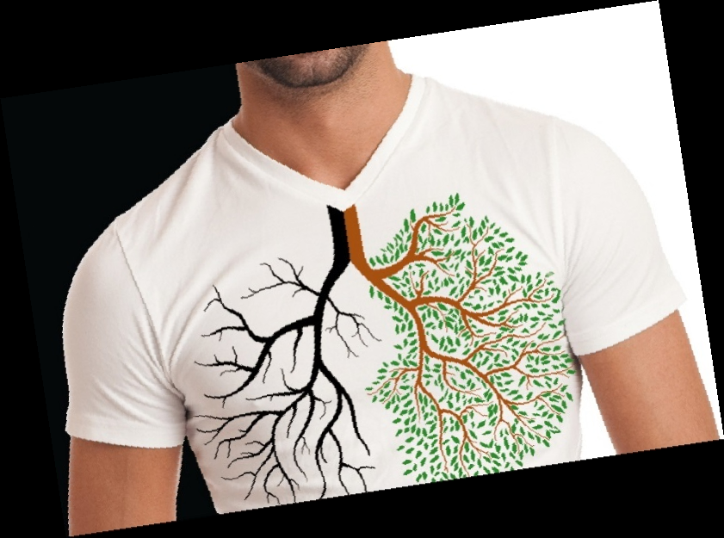
Профілактичні заходи
Соціальна профілактика - загальнодержавні заходи на підвищення життєво-соціального рівня.
2. Санітарна профілактика - комплекс заходів по оздоровленню осередків туберкульозної інфекції, санітарний і ветеринарний нагляд, санітарно-просвітня робота, раннє виявлення, ізоляція і лікування хворих. Робота по оздоровленню осередків туберкульозної інфекції. При вперше виявленому ТБ оздоровча робота починається з госпіталізації хворого і заключної
дезінфекції в помешканні власними силами. Якщо хворий залишається в помешканні, то члени сім’ї і сам хворий систематично здійснюють поточну дезінфекцію.
Специфічна профілактика - хіміопрофілактика, вакцинація, ревакцинація.
Хіміопрофілактика – це застосування протитуберкульозних препаратів для попередження туберкульозу у осіб з високим ризиком.
Вакцінація БЦЖ – направлена на створення специфічного імунітету в неінфікованих осіб на період 15-20 років. Вакцинація лише частково захищає від захворювання. Вакцинацію проводять на 3-5 день життя. Ревакцинація здійснюється в 7 років

Slide 12

Дякую за увагу!

Slide 13


